Slide 1
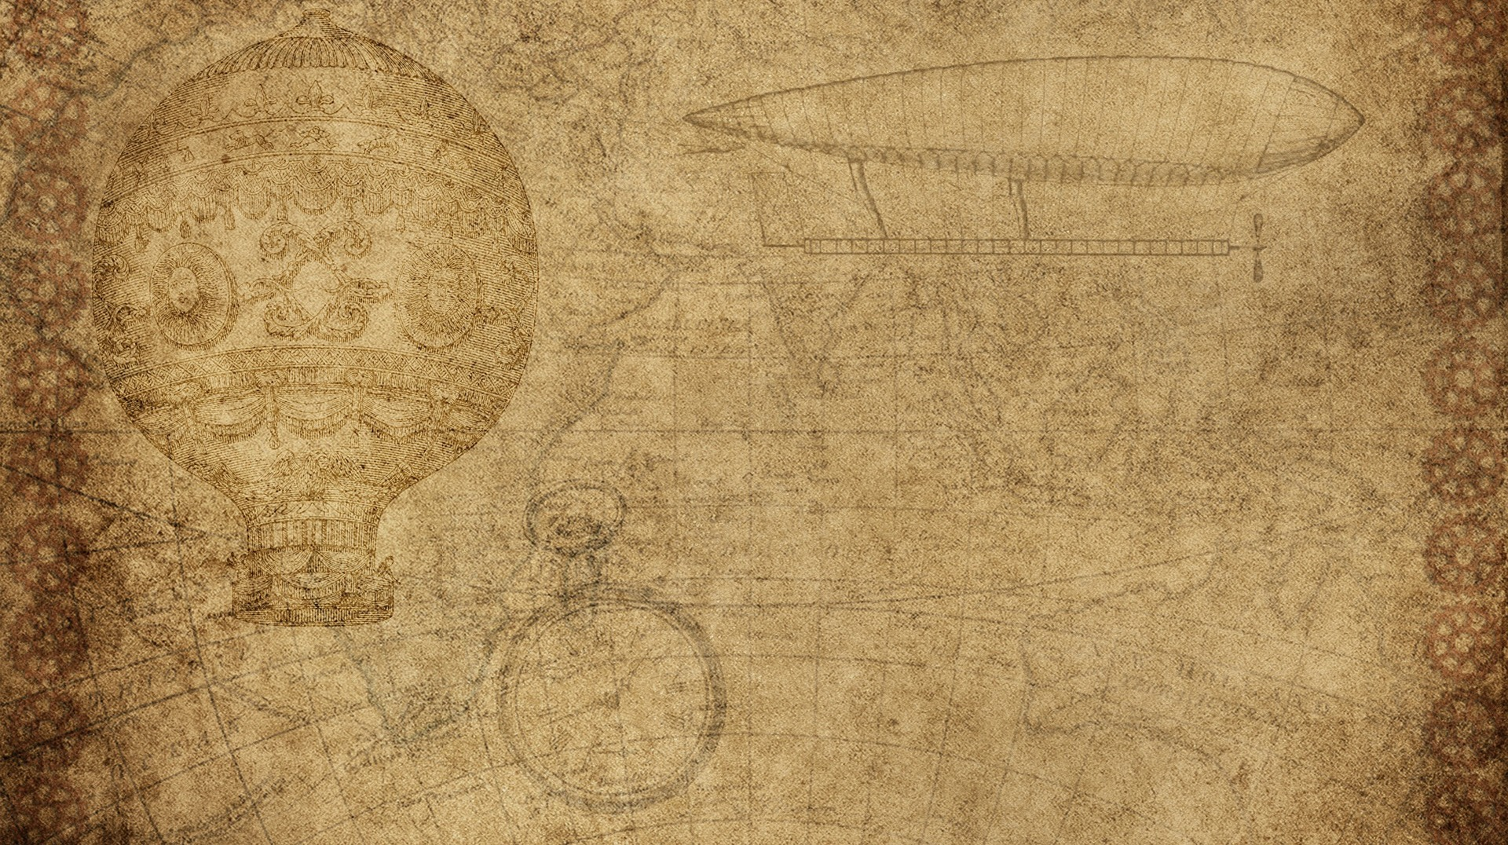


Ruimtefiguren en vlakke figuren
www.Lowikwiskunde.nl
@Lowikwiskunde

Slide 2
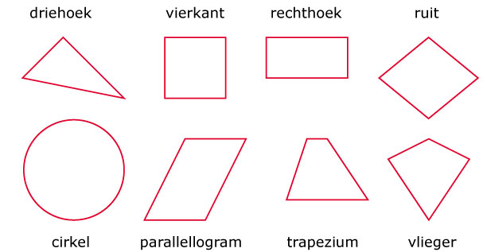
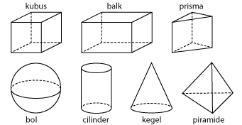
Vlakke figuren en ruimtefiguren
2D ( lengte en breedte)
3D ( lengte, breedte en hoogte )

Slide 3
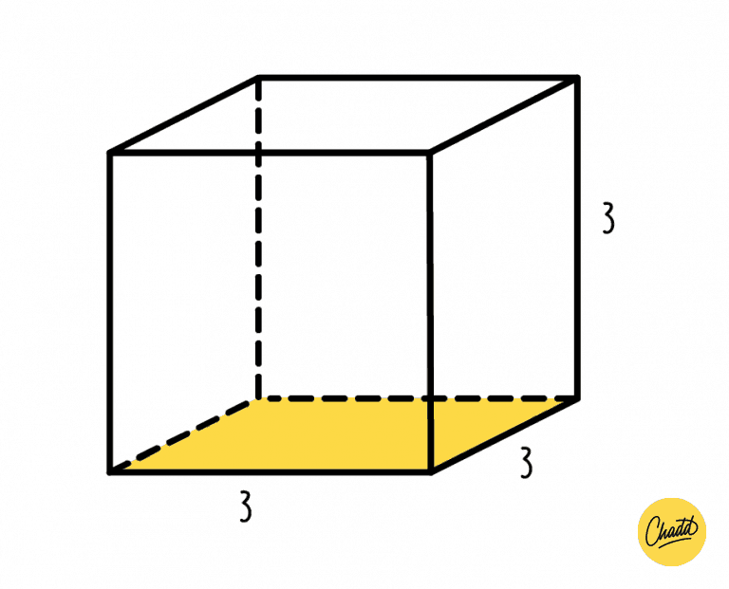
Kubus

Slide 4
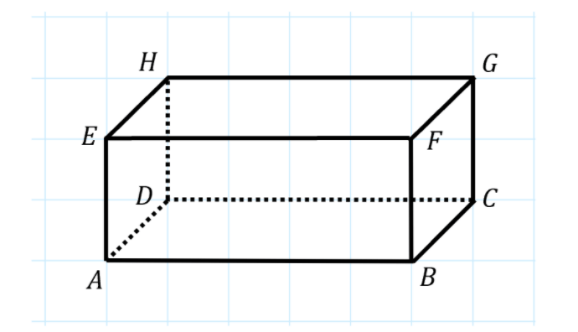
Balk

Slide 5
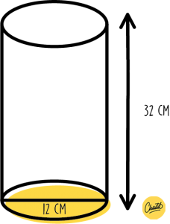
Cilinder

Slide 6
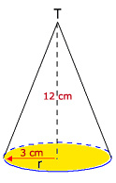
Kegel

Slide 7

Bol

Slide 8
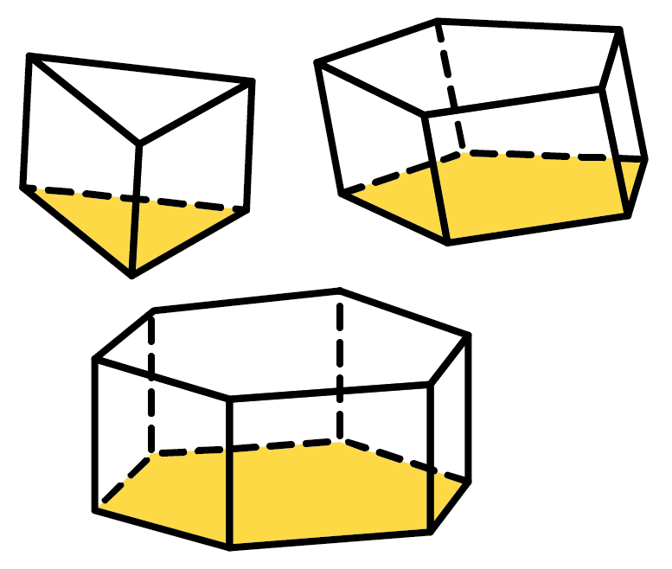
Prisma

Slide 9
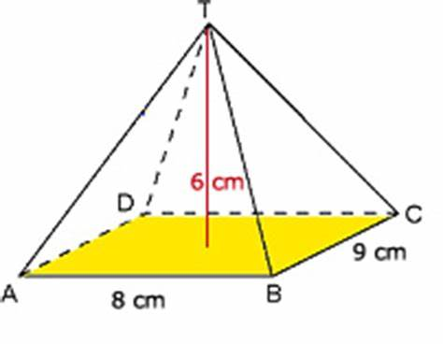
Begrippen die je moet kennen
Hoekpunt T
Hoeveel hoekpunten zijn er?
5 hoekpunten
Ribbe CT
Hoeveel ribben zijn er?
8 ribben
Vlak ABCD
Hoeveel vlakken zijn er?
5 vlakken

Slide 10
Wat zie je hier?
Ribbe EH
Vlak EFGH
Hoekpunt C
Hoekpunt B
Ribbe AB

